Slide 1



Slide 2

Treinamento App CropE
Fase Capação
Visão de Negócio;
Fase Capação;
Login;
Menu;
Lista de produtores;
Tela Capação.
Dashboard
Menu;
Capação;
Resumo de Área

Slide 3
Visão de Negócio –CropE
O App CropE é o primeiro Aplicativo Funcional a ser desenvolvido pela Souza Cruz para o auxiliar o orientador agrícola no processo de construção da estimativa da safra. Além da inovação trazida pelo CropE, o aplicativo tem por objetivo propiciar uma maior precisão das informações e a padronização desse processo, permitindo importantes tomadas de decisões.
A construção do CropE está sendo possível devido à soma da expertise de uma equipe multidisciplinar, composta por orientadores agrícolas, gerentes territoriais, área de sistemas e informações, área de projetos, equipe de IT, contando ainda com a inovadora abordagem de Design Thinking.

Slide 4



2) Visão de Negócio – Fase Capação
Na Fase Capação iniciamos a coleta da informação de Folhas por Pé que será utilizada na Fase Final.
A Percepção da Estimativa calculada automaticamente, completa a 3ª Etapa do CropE.
Além dessa fase, o CropE conta com mais 3 coletas de informações, que estão representadas na figura abaixo.
Canteiro
Plantio
Capação
Final

Slide 5
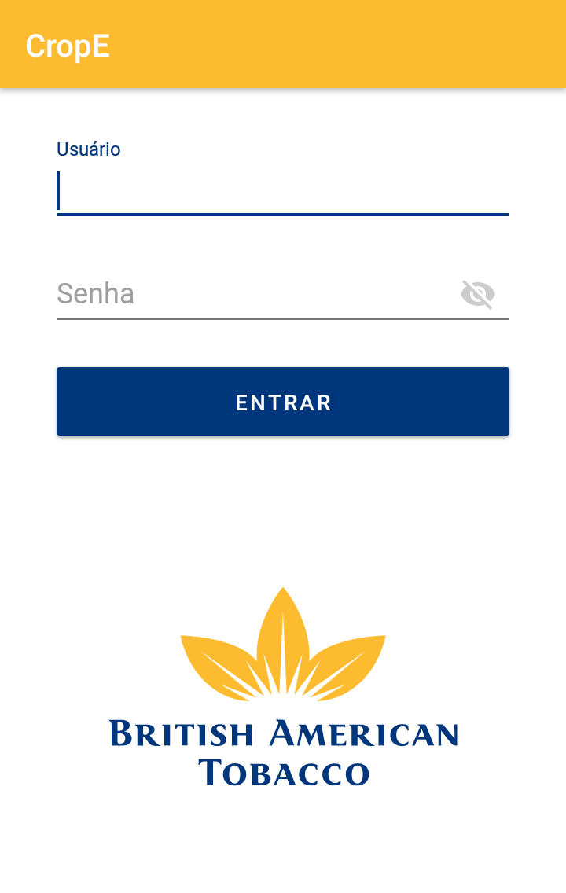
3) Login – CPF e senha do Portal do Produtor;
4) O login só pode ocorrer com acesso à internet (online);
Notes:
O Login será via CPF e senha igual ao Portal do Produtor, foi definido pela Souza Cruz que 59 Orientadores participaram nesta primeira etapa.

Slide 6
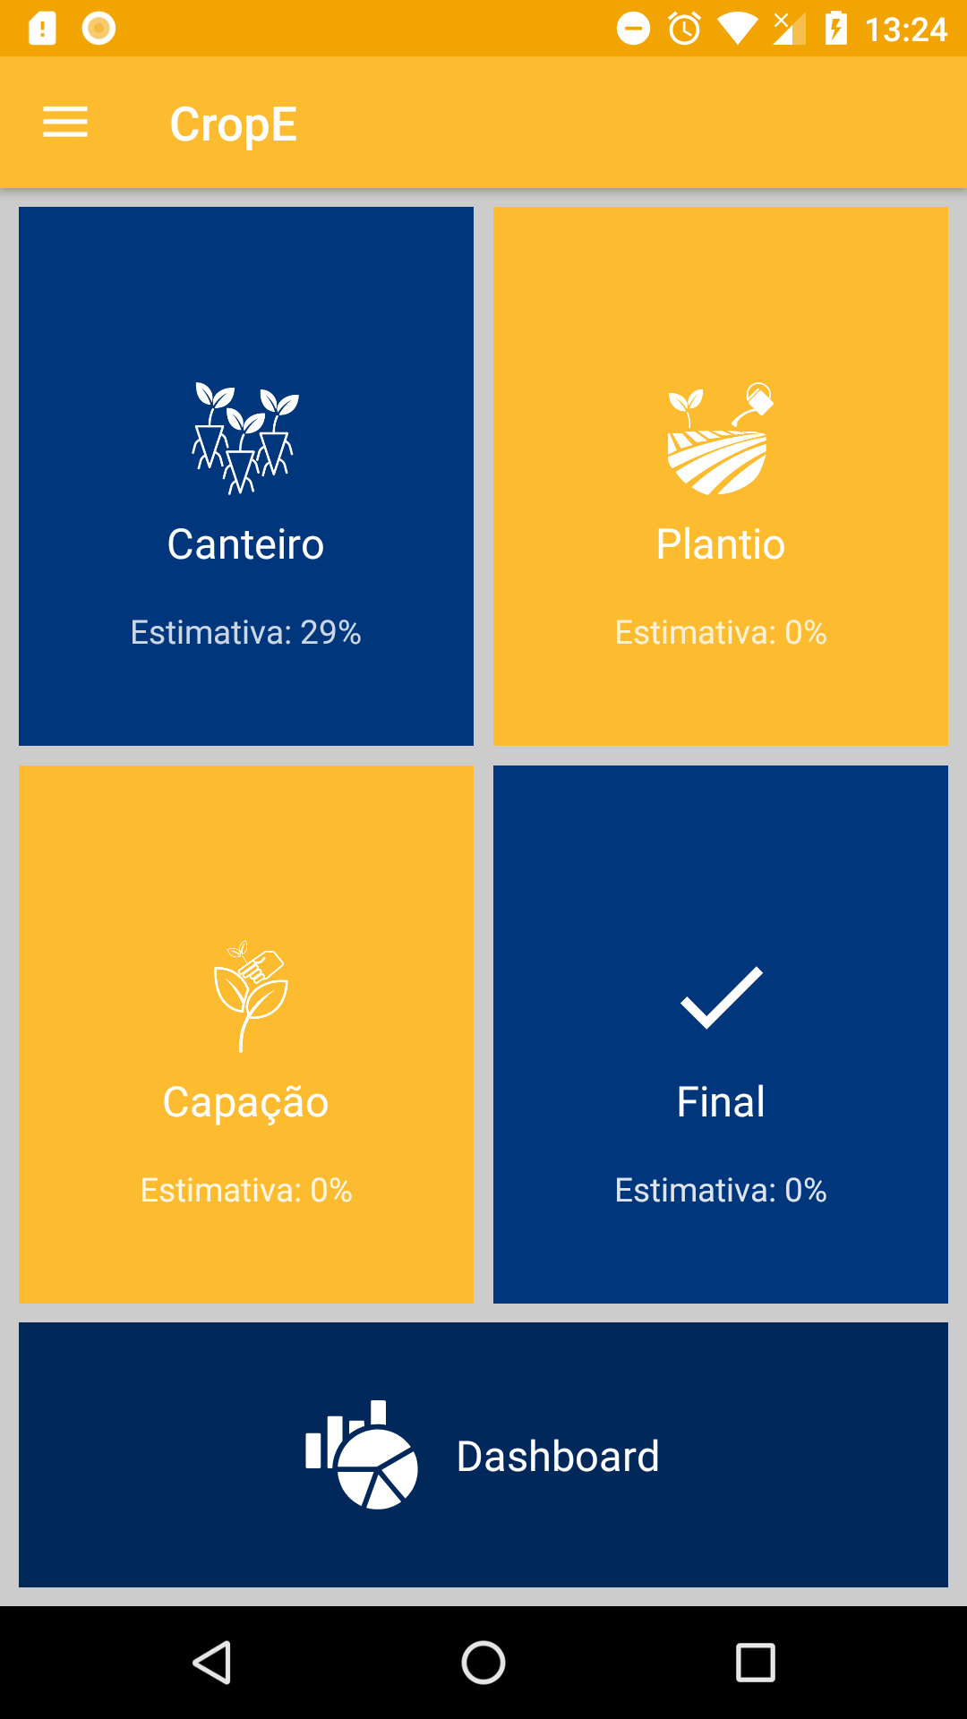
5) A tela de Menu permite acessar todas as Fases: Canteiro, Plantio, Capação, Final e Dashboard. Nesta etapa, liberamos a Fase Capação e o Dashboard correspondente.

Slide 7
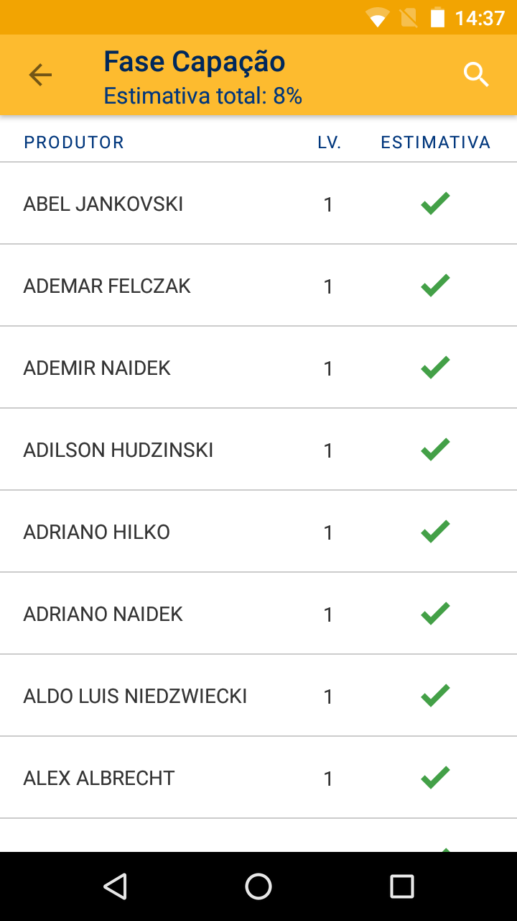
7
6) Lista de Produtor/Lavoura do Orientador;
7) Opção de Pesquisa;
8) Check marca Produtor/Lavoura com informação salva;
6
8
Notes:
Da tela Menu passamos a tela com a Lista de Produtores que se encontram na Fase Capação. Esta Lista foi carregada no momento do Login, quando o App estava online. São todos os Produtores e suas lavouras sob responsabilidade do Orientador. Temos uma opção de pesquisa por nome. Ao selecionar um Produtor/Lavoura da Lista vamos passar a tela onde podemos entrar com as informações da Fase Capação. Após Salvar os dados, aparece um check indicando que este Produtor/Lavoura já tem dados salvos.

Slide 8
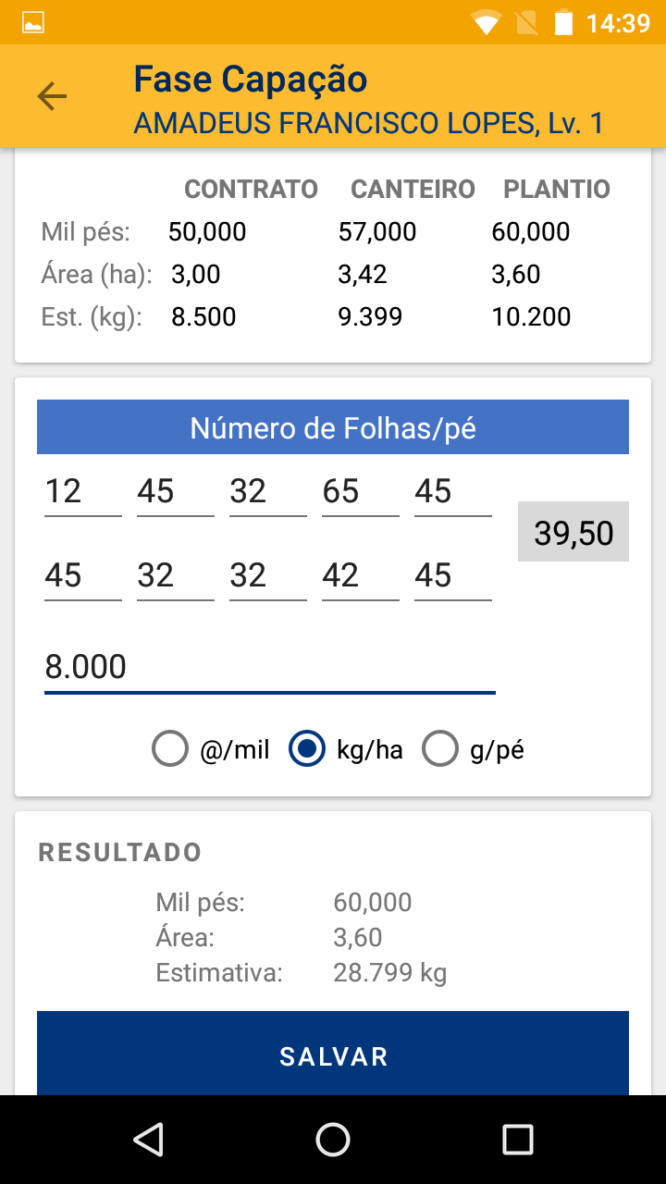
9.0) Fase Capação.
Nesta tela, temos o lançamento de 10 “contagens” de folhas por pé que irá permitir o cálculo de um valor médio que será salvo nesta Fase para entrar nos cálculos da Fase Final.
Preenchemos o valor da Percepção de Estimativa e optamos por um dos 3 Tipos de Cálculo: @/mil, kg/há ou g/pé.
Automaticamente é feito o cálculo da Estimativa (Bloco Resultado)
Todos os campos devem ser preenchidos para habilitar a escolha dos 3 Tipos de Cálculo.

Slide 9
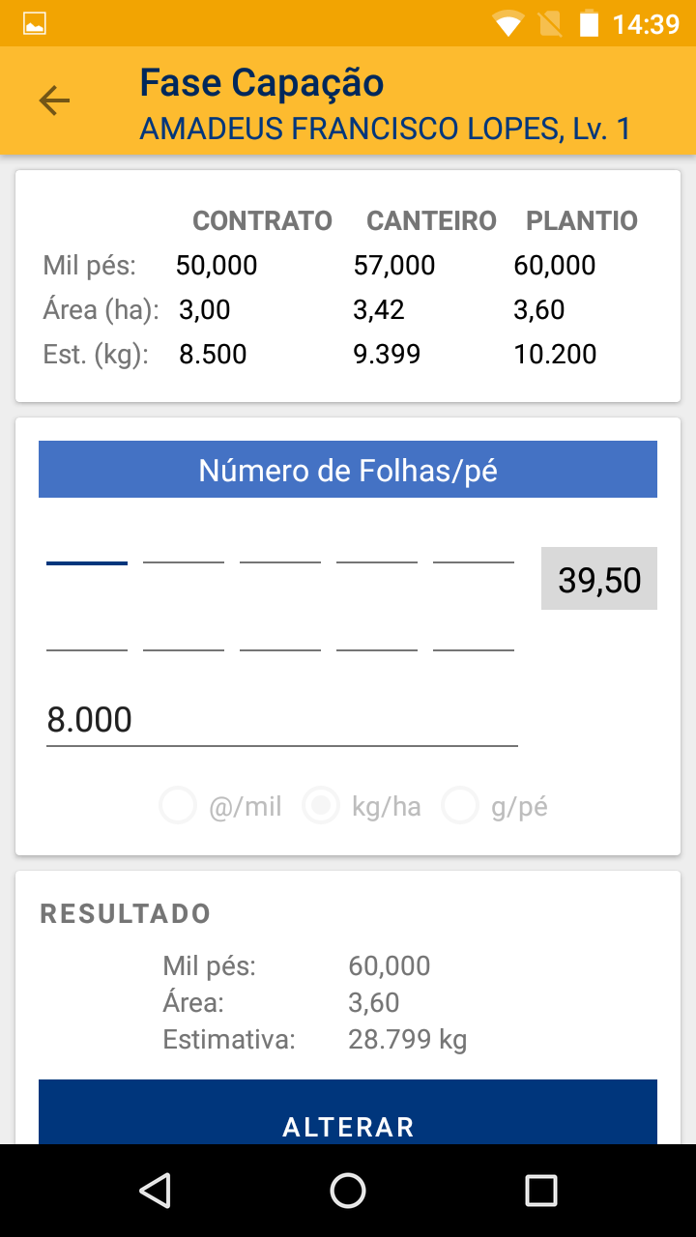
9.1) Fase Capação Alterar
Após salvar a estimativa da Fase Capação, podemos consultar novamente e alterar se for o caso.
Iniciando mais uma vez o preenchimento dos campos e clicando em Alterar.
As validações são as mesmas da Tela Anterior.

Slide 10
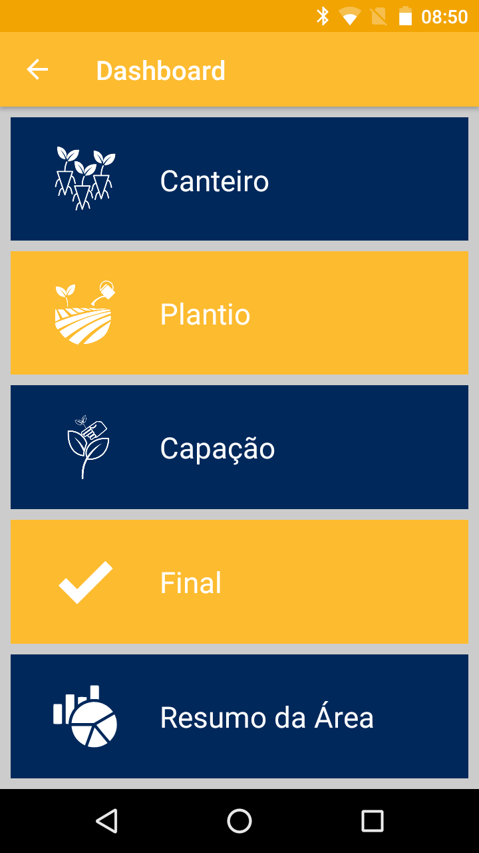
10) A tela de Menu Dashboard permite acessar o Dashboard de cada Fases: Canteiro, Plantio, Capação, Fase Final e o Dashboard Resumo de Área.
Nesta etapa, já temos a Fase Capação disponível.

Slide 11
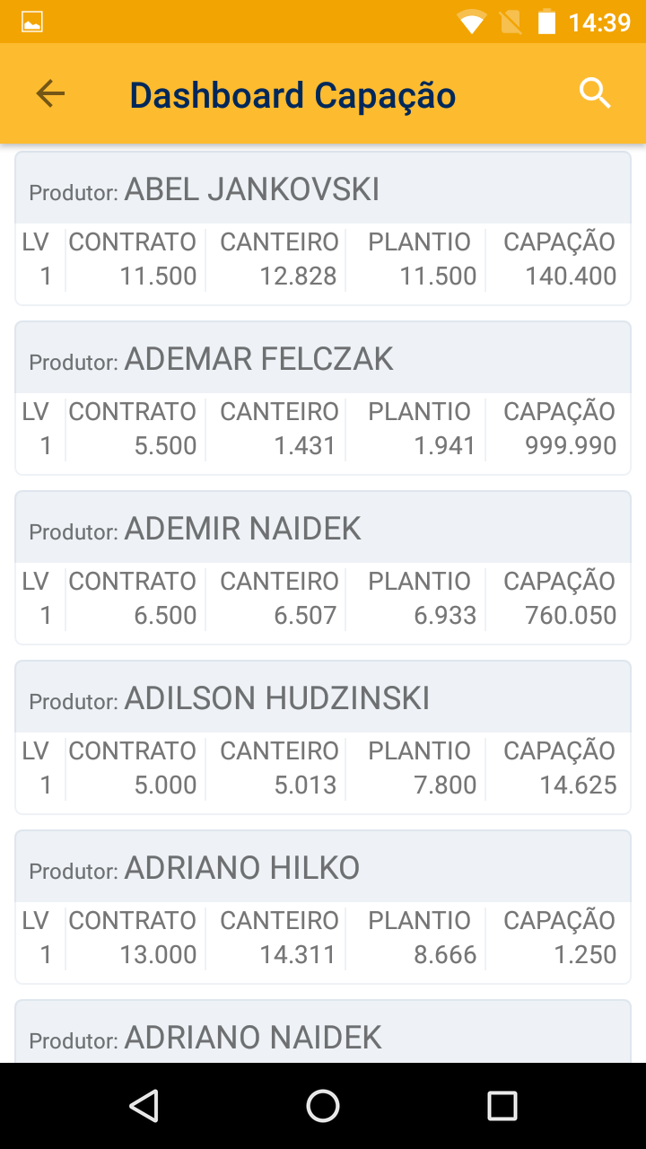
11) Dashboard Capação
Nesta tela o CropE apresenta as Estimativas de todas as Fases até agora.
Relacionadas por Produtor/Lavoura.
Botão Pesquisar permite filtrar por nome.

Slide 12
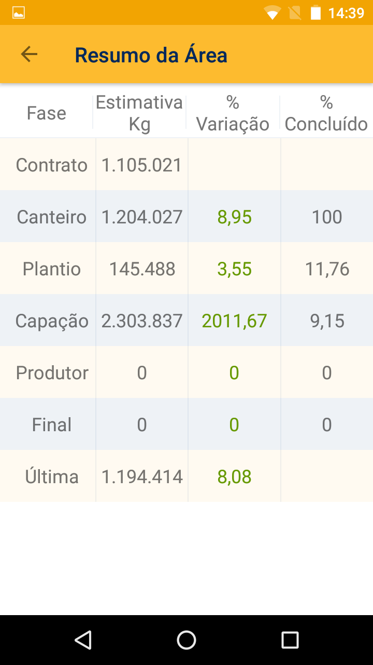
12) Resumo de Área
Nesta Tela foi incluída a Estimativa Total da Fase Capação para o Orientador logado.
Com o % de Variação e o % de Conclusão.

Slide 13
12) Problemas Técnicos: Entrar em contato com Adriano Montagner;

Slide 14
Obrigado!

